Slide 1
ООО «РУССКИЙ КЕЙТЕРИНГ» Организация корпоративного питания

Slide 2
Уважаемые дамы и господа, благодарим вас за проявленный интерес к компании
«РУССКИЙ КЕЙТЕРИНГ».
Разрешите предложить презентационный материал о работе нашей компании.

Slide 3
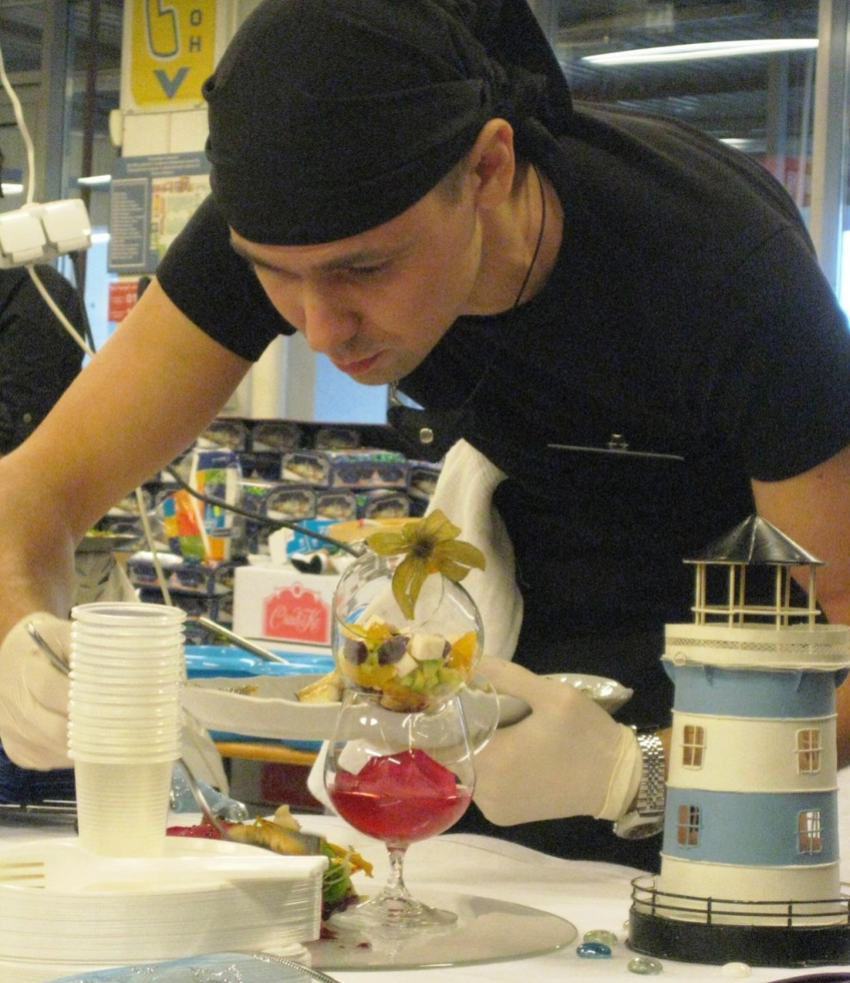
Компания «РУССКИЙ КЕЙТЕРИНГ» работает на рынке общественного питания 15 лет - это хороший опыт в области предоставления услуг корпоративного питания
Наша компания обслуживает 13 крупных объектов питания в г.Саратов, 7 из которых имеют федеральный уровень;
Бизнес развивается достаточно динамично за счет слаженной работы команды профессионалов. Коллектив состоит из 98 сотрудников, включая топ-менеджеров.
О компании

Slide 4
Качество и безопасность;
Высокий уровень обслуживания;
Лояльность и честность в отношении партнеров;
Гибкая ценовая политика.
Интересы клиента
Основы нашей концепции

Slide 5
• «ДИАЛЛ АЛЬЯНС»
• «Прикаспииская газовая компания» (Волгоград)
• «Транснефть Приволга»
(Волгоград, Самара)
• «Роберт Бош Саратов»
(Энгельс)
• «Бритиш Американ Тобакко-СПб»
Нам оказали доверие

Slide 6
• «ФК Открытие»
• «ННК Саратовнефтегаздобыча»
• «Газнефтесервис»
(Волгоград, Саратов)
«СЭПО-ЗЭМ»
Саратовская государственная консерватория
Нам оказали доверие

Slide 7
Торгово-офисный центр «Тесар»
Торговый центр «Город»
Завод «Оргсинтез»
Нам оказали доверие

Slide 8
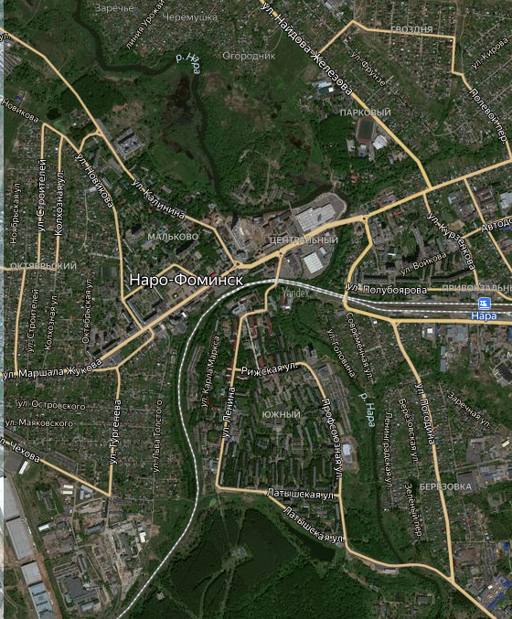
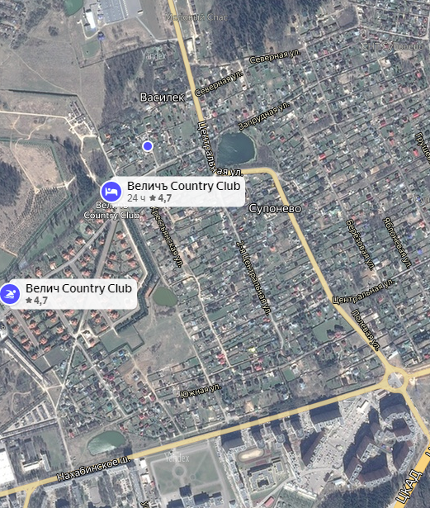
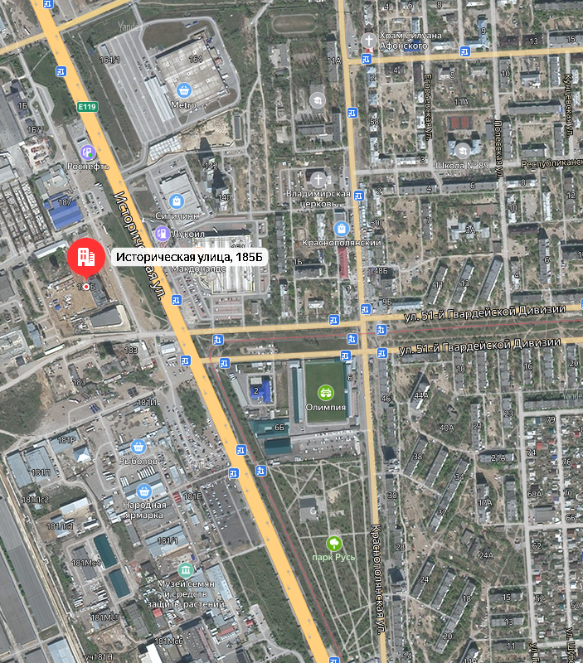
ООО «РУССКИЙ КЕЙТЕРИНГ»
РФ, Московская область,
Наро-Фоминский городской округ, строение 12
(складские помещения)
РФ, Московская обл. г.Одинцово ООО «Величъ Кантри Клаб» (Ресторанный комплекс, производственная база)
РФ, г. Волгоград, ул. Историческая, д.185б
+7 960 350 00 38
+7 926 456 01 05
+7 937 146 50 71
+7 926 456 01 05
+7 927 532 24 40
Дополнительные офисы:

Slide 9
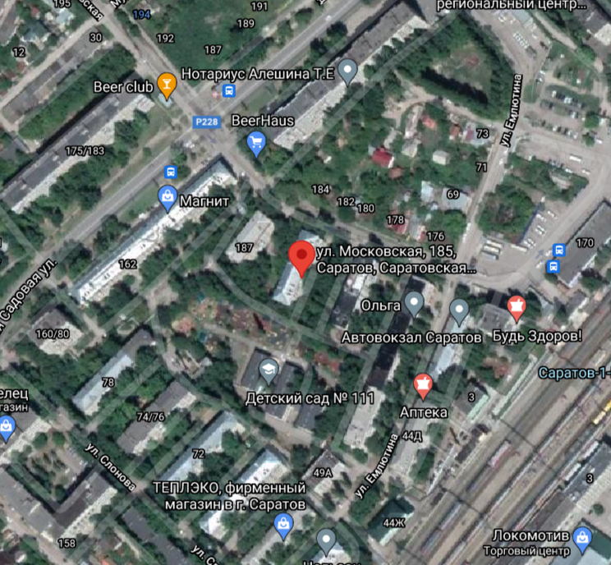
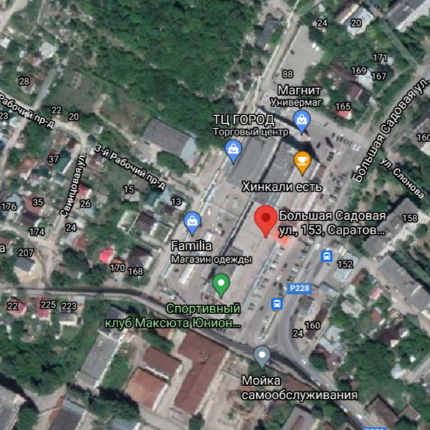
ООО «РУССКИЙ КЕЙТЕРИНГ»
РФ, Саратов, Московская ул., 185
РФ, Саратов, ул.Большая Садовая, 153
+7 927 223 25 46
+7 937 146 50 71
Дополнительные офисы:

Slide 10
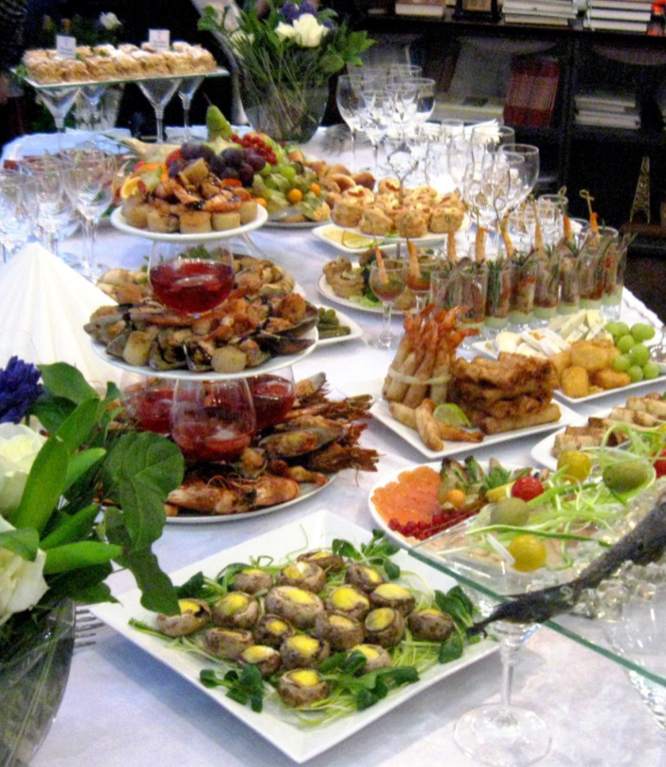
Организация корпоративного и индустриального питания сотрудников в стационарных условиях;
Организация питания в офисе, на производстве;
VIP-обслуживание для высшего и среднего управленческого звена по специальному меню и гибкому графику;
Организация буфет-баров с легкими закусками, выпечкой и другой продукцией.
Организация питания во время деловых переговоров.
Проведение праздничных мероприятий, банкетов, фуршетов и корпоративных вечеринок
Проведение выездных мероприятий: барбекю, теплоходные прогулки , коктейльные вечеринки.
Наши услуги:

Slide 11
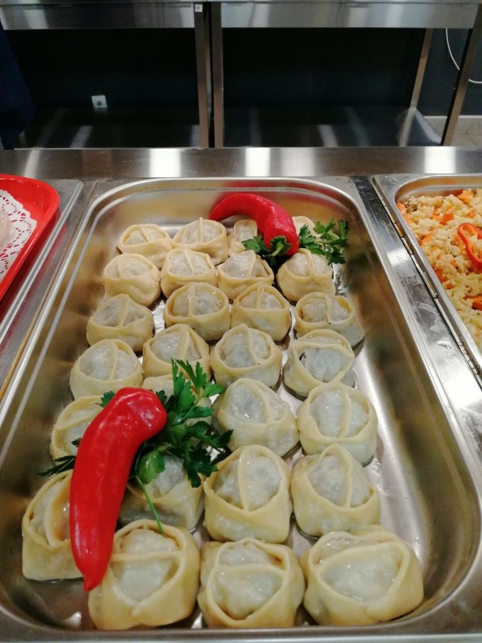
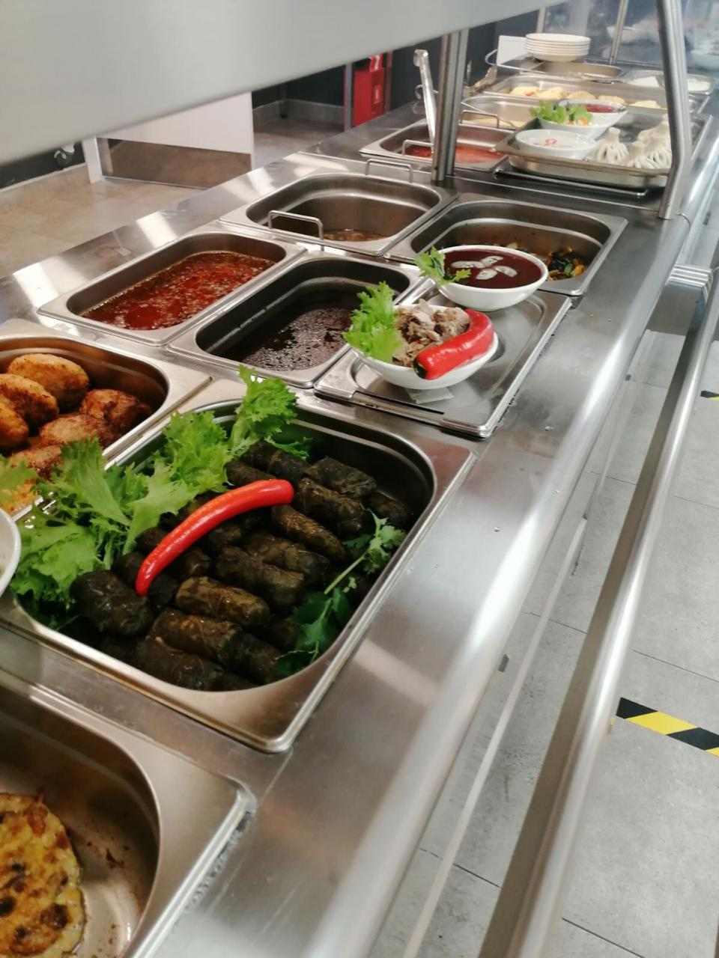
Полноценное сбалансированное питание

Slide 12
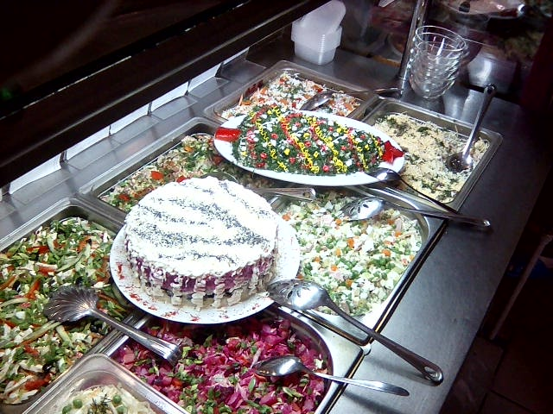
Полноценное сбалансированное питание

Slide 13
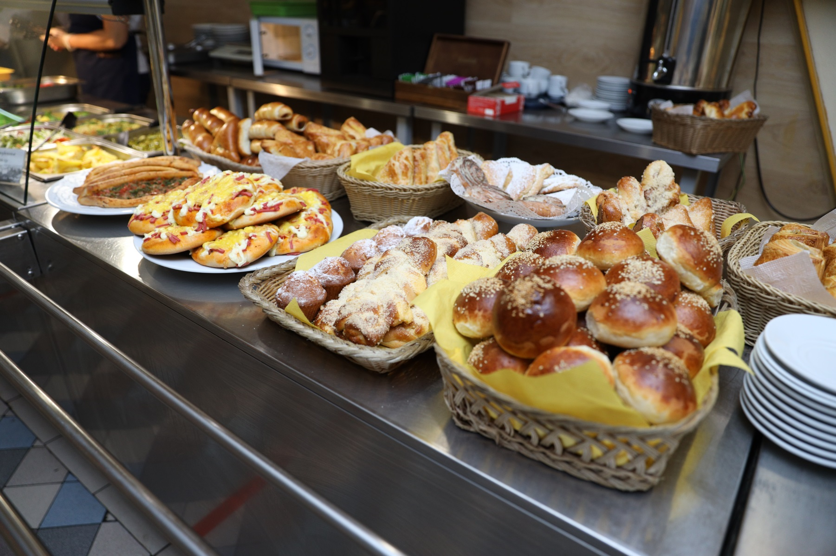
Выпечка

Slide 14
Международные стандарты охраны труда, гигиены и промышленной безопасности (HACCP и ISO):
Согласно санитарному Законодательству РФ, согласно Системе менеджмента Безопасности Пищевой продукции ISO 22000:2005, согласно системе НАССР
Промышленная безопасность
Охрана труда
OHSAS 18001:2007 ISO 9001:2011
ISO 22000:2005
ISO 9001:2011
Согласно санитарному Законодательству РФ, согласно Системе менеджмента Безопасности Пищевой продукции ISO 22000:2005, согласно системе НАССР
Санитария, гигиена
Работа с поставщиками, аудиты, рекламации, статистика, процедуры
Формирование внутренней нормативной документации
Обеспечение выполнения всех требований в рамках Законодательства РФ и систем сертификации

Slide 15
Управление услугой. Управление качеством. Услуга питания.
Поставщики и склады
Приём товара,
Хранение на объекте
Реализация
Готовой продукции
Транспортировка
Производство
Контроль процессов на всех этапах организации производства

Slide 16
Управление услугой. Управление качеством. Услуга питания.
Контроль за состоянием здоровья сотрудников
(«Журнал здоровья персонала»).
Оценка качества блюд перед началом сервиса
(бракераж).
Контроль работы холодильного и теплового оборудования.
Контроль сроков реализации продукции.
Отбор суточных проб готовой продукции.
ЕЖЕДНЕВНО
Независимые аудиты экспертов.
Прохождение медицинского осмотра и оформление личных медицинских книжек.
Обновление инвентаря и оборудования.
ЕЖЕКВАРТАЛЬНО
Перезаправка огнетушителей.
Поверка весов.
Замена ЭКЛЗ кассовых аппаратов.
Обновление униформы.
Обновление наглядных материалов по санитарии, гигиене и охране труда.
ЕЖЕГОДНО
Контроль процессов на всех этапах организации производства

Slide 17
Благодарим Вас за уделенное нам внимание.
Мы готовы к диалогу по всем вопросам для принятия выгодных для обеих сторон решений.
ООО «РУССКИЙ КЕЙТЕРИНГ»

